Slide 1


Test REST API
(7.17.2020 / DCLAB Seminar)
오지영
1
Notes:
이번주에는 REST API에 대한 간단한 예제를 실습해 보았습니다.

Slide 2
0. Contents
7.10.2020 / DCLAB Seminar
AWS
1.1 AWS 소개
1.2 AWS Lambda
1.3 AWS API Gateway
2. Test Rest API
2.1 도구
2.2 Rest API 실습
Notes:
목차는 이러한 순이구요

Slide 3
1. AWS API GATEWAY
7.10.2020 / DCLAB Seminar
AWS란?
아마존에서 제공하는 클라우드 서비스로, 네트워킹을 기반으로 가상 컴퓨터와 스토리지, 네트워크 인프라 등 다양한 서비스를 제공함.
비즈니스와 개발자가 웹서비스를 사용하여 확장 가능하고 정교한 애플리케이션 구축하도록 지원함
AWS 장점
저렴한 비용
〮 AWS는 사전 확약금이나 장기 약정없이 저렴한 종량 과금제 방식으로 운영
2. 속도 및 민첩성 개선
〮 데이터운영 및 유지관리에 비용투자 불필요, 몇분만에 전세계에 배포
3. 다양한 플랫폼 서비스 제공
Notes:
먼저 실습하기전에, 제가 사용한 AWS의 서비스에 대해 간단하게 알아보겠습니다.
AWS란 아마존에서 제공하는 클라우드 서비스로,네트워킹을 기반으로 가상 컴퓨터와 스토리지,네트워크 인프라등 다양한 서비스를 제공합니다
또한 비즈니스와 개발자 웹서비스를 사용하여 확장 가능하고 정교한 애플리케이션을 구축하도록 지원하고 있습니다.
AWS의 장점은 저렴한 비용,속도 및 민첩성 개선, 다양한 플랫폼서비스 제공등이 있습니다

Slide 4
1. AWS API GATEWAY
7.10.2020 / DCLAB Seminar
AWS Lambda란?
1. AWS Lambda는 서버를 프로비저닝하거나 관리하지 않고도 코드를 실행할 수 있게 해주는 컴퓨팅 서비스
2. 사실상 모든 유형의 애플리케이션이나 백엔드 서비스에 대한 코드를 별도의 관리 없이 실행
AWS API Gateway를 사용하여 HTTP요청에 대한 응답으로 코드를 실행할 수도 있으며,
또는 AWS SDK를 사용하여 만든 API 호출을 통해 코드를 호출할 수 있음
4. AWS 서비스에 대한 데이터 처리 트리거를 손쉽게 빌드하거나, Kinesis에 저장된 스트리밍 데이터를 처리
하거나 AWS 규모,성능,보안에 따라 작동하는 자체 백엔드를 생성할 수 있음
〮 Amazon Kinesis: 실시간 스트리밍 데이터를 손쉽게 수집,처리 및 분석하여 통찰력을 확보하고
새로운 정보에 신속하게 대응 가능
Notes:
AWS 서비스중 AWS Lambda에 대해 알려드리겠습니다.
AWS Lambda란 서버를 프로비저닝하거나 관리하지 않고도 실행할 수 있게 해주는 컴퓨팅서비스이며 코드를 별도의 관리없이 실행할 수 있습니다

Slide 5
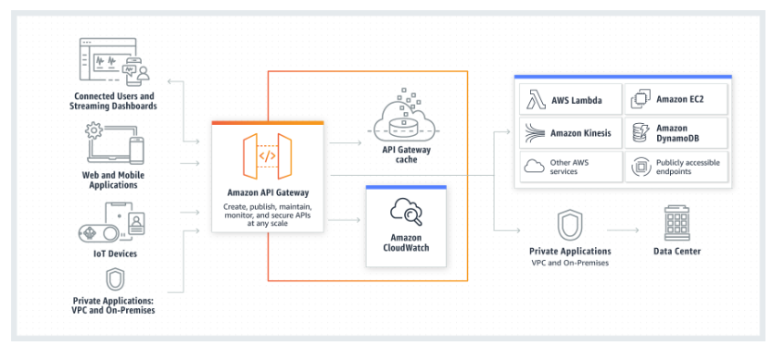
1. AWS API GATEWAY
7.10.2020 / DCLAB Seminar
AWS API Gateway란?
어떤 규모에서든 개발자가 API를 손쉽게 생성,게시,유지,관리,모니터링 및 보안 유지할 수 있도록 하는
완전 관리형 서비스
2. 실시간 양방향 통신 애플리케이션이 가능하도록 하는 RESTful API 및 WebSocket API를 작성 가능
〮 API가 API프록시 기능과 API 관리 기능을 요구하는 경우, API Gateway는 REST API 제공
〮 WEBSOCKET API: 채팅 앱 및 스트리밍 대시보드와 같은 실시간 양방향 통신 애플리케이션 구축
3. 컨테이너식 서버리스 워크로드 및 웹 애플리케이션을 지원
Notes:
AWS API Gateway를 사용하여 HTTP요청에 대한 응답으로 코드를 실행할 수 있으며 자체 백엔드를 생성할 수 도 있습니다.
AWS API Gateway란 개발자가 API를 손쉽게 생성,게시,유지,관리,모니터링 및 보안유지할 수 있도록하는 완전관리형서비스로
REST API,Websocket API를 제공하고 있습니다
이제본격적으로 이 두 플랫폼을 이용하여 REST API를 설계한 내용을 말씀드리겠습니다.

Slide 6
2. Test REST API
7.10.2020 / DCLAB Seminar
개발도구
〮 AWS API Gateway(REST API)
〮 AWS Lambda
〮 Talend API Tester
〮 Node.js Library
〮 Mongo DB
〮 NoSQL 데이터베이스로 분류되며, 특정 종류의 애플리케이션을 더 쉽고 빠르게 데이터 통합
〮 크로스 플랫폼 도큐먼트 지향 데이터베이스 시스템
Notes:
먼저 개발도구로는 AWS API GATEWAY, AWS Lambda, Talend API Tester, Node.js Library, Mongo DB를 사용하였습니다

Slide 7
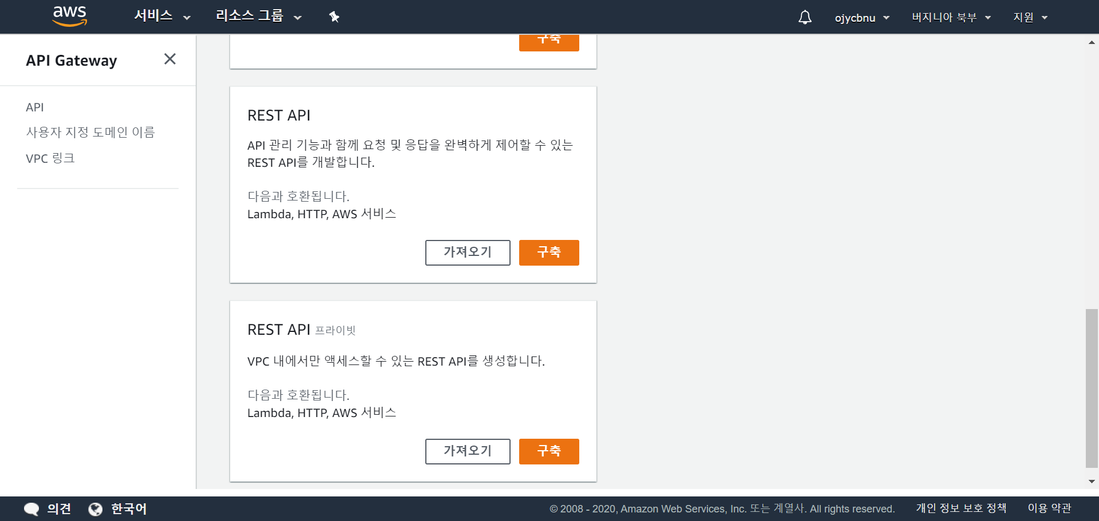
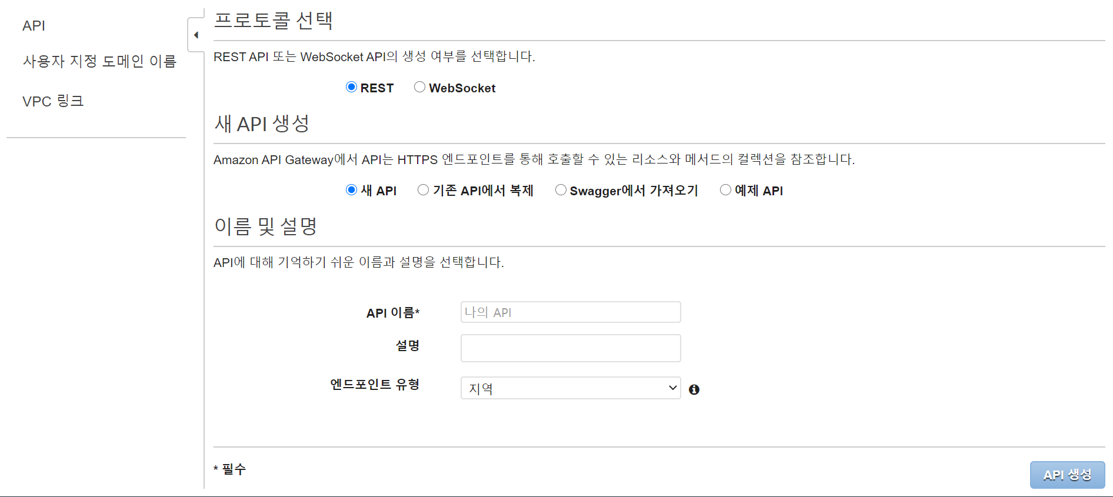
2. Test REST API – API구축
7.10.2020 / DCLAB Seminar
REST API, Lambda를 이용한 게시판 서버 구축
API 선택 2. 프로토콜 선택 및 API생성
Notes:
저는 REST API,Lambda를 사용하여 게시판 서버를 만들어 METHOD들을 실행해보는 간단한 실습을 진행하였습니다.
먼저 API를 선택하고 프로토콜과 API를 생성합니다

Slide 8
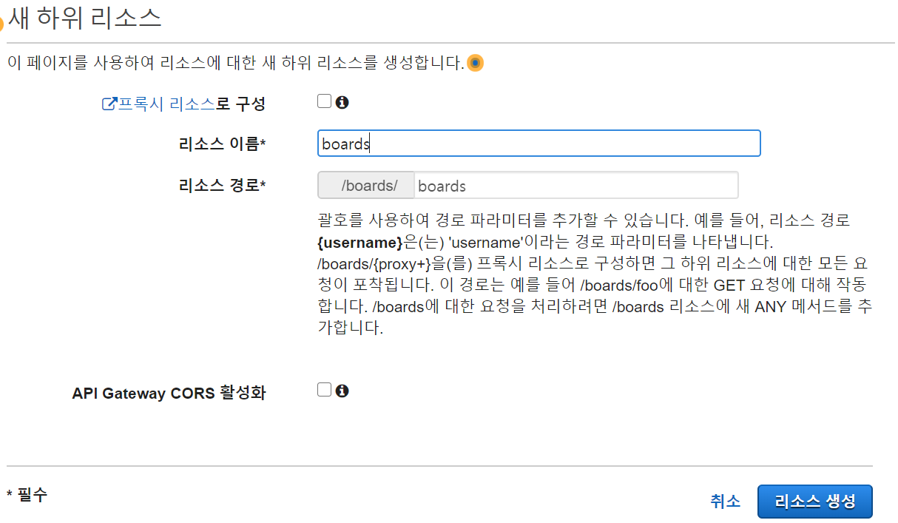
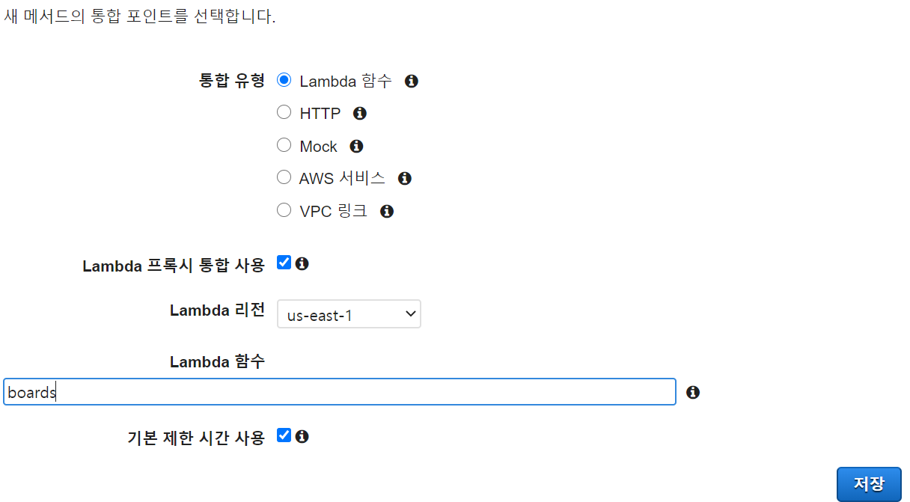
2. Test REST API
7.10.2020 / DCLAB Seminar
3. 리소스 생성 및 Method 생성
Notes:
Boards라는 리소스 생성 및 메소드를 생성합니다

Slide 9
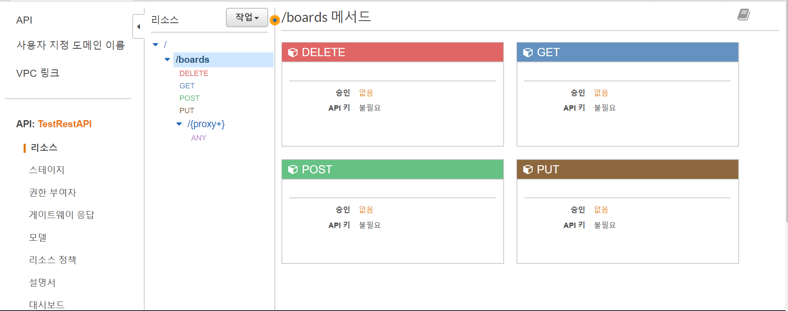
2. Test REST API
7.10.2020 / DCLAB Seminar
4. Proxy 리소스 생성
Notes:
모든 path parameter를 받을수있게 proxy리소스를 생성한다

Slide 10
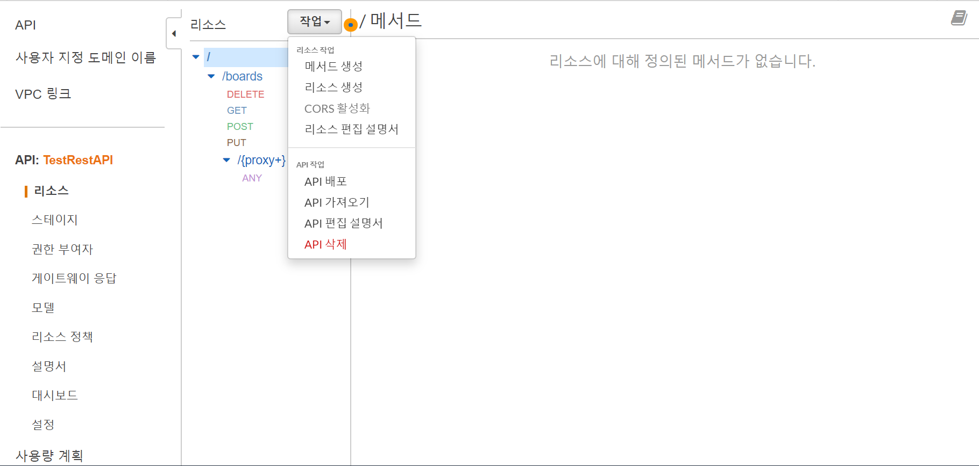
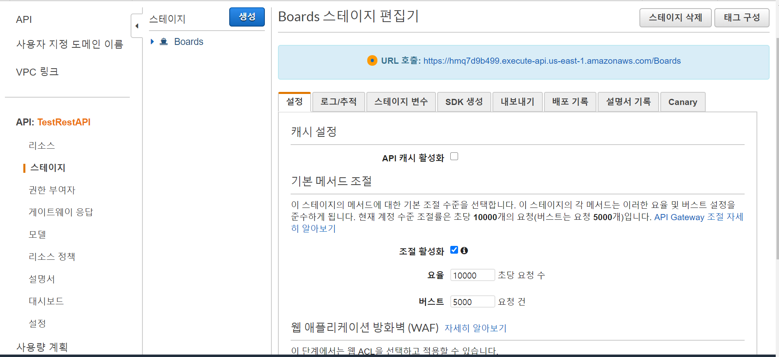
2. Test REST API
7.10.2020 / DCLAB Seminar
5. API 배포 -> 스테이지 추가
Notes:
보통 클라우드내 환경에서 여러 사용자들이 각기 다른 작업을 수행하기 때문에 작업별 필요한 자원의 양이나 종류가 상이하다.

Slide 11
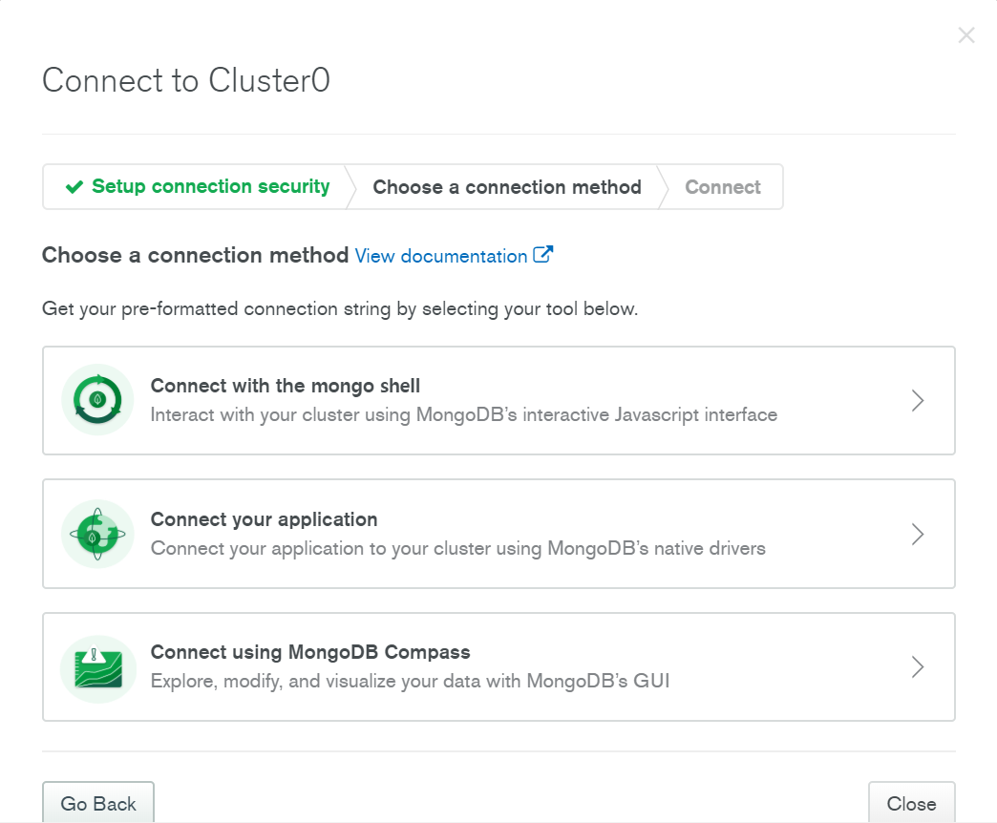
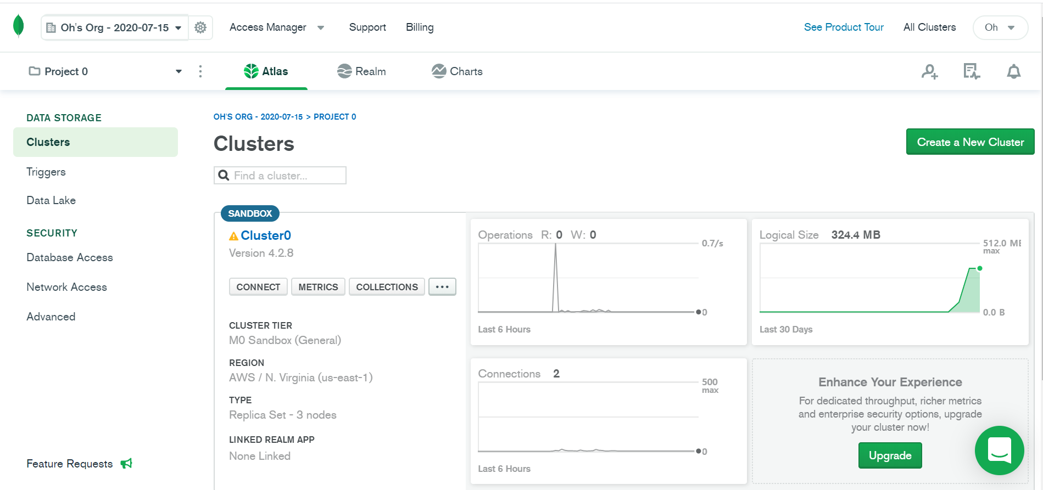
2. Test REST API – MONGODB 연결
7.10.2020 / DCLAB Seminar
Mongo DB 연결
Notes:
이렇게 API를 만든 후에 저는 MONGODB를 생성하고 연결하는 작업을 하였습니다

Slide 12
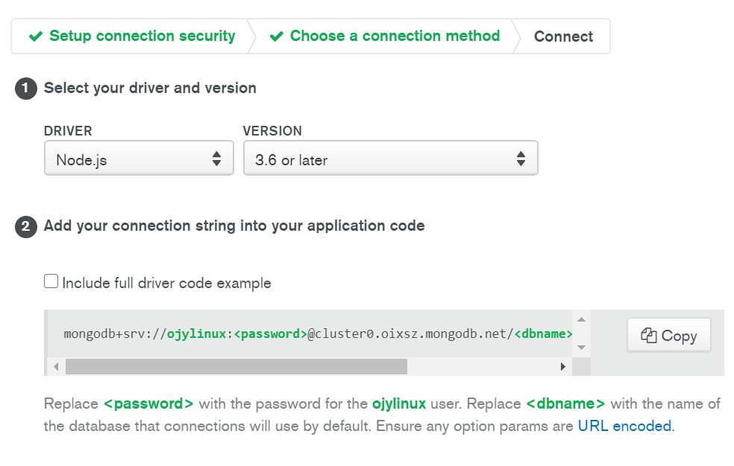
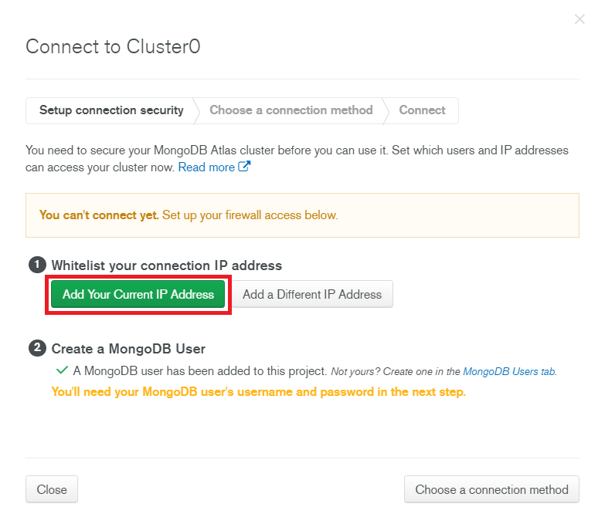
2. Test REST API
7.10.2020 / DCLAB Seminar
2. Mongo DB 접속
Notes:
보안을 setup하고 메소드연결 선택 창이있는데 그때 이 code를 복사합니다 이 code는 나중에 lambda함수 작성시 mongodb와 연결하는 환경변수에 이용됩니다. 그후 다시 뒤로넘어가 ip address를 추가합니다

Slide 13
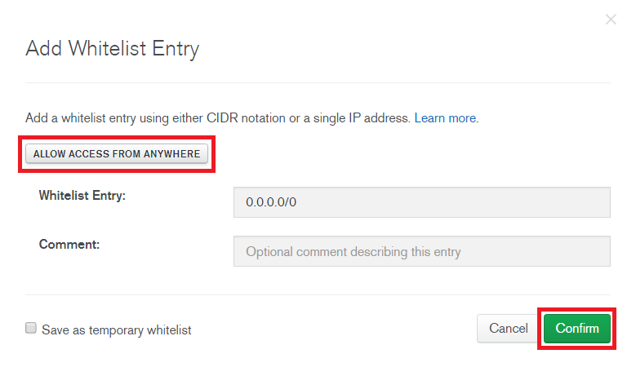
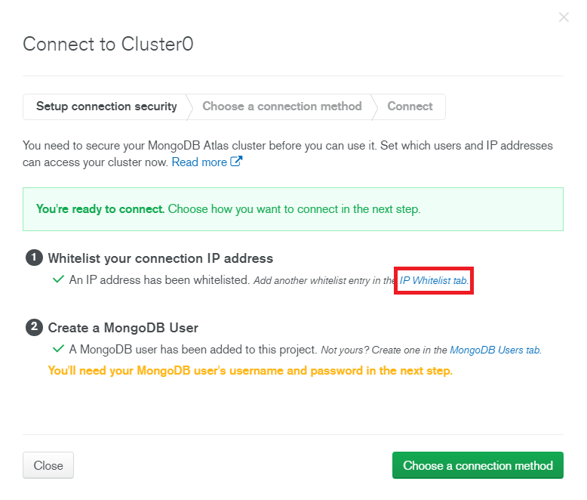
2. Test REST API
7.10.2020 / DCLAB Seminar
3. MongoDB에서 모든 IP를 허용
Notes:
추가한 ipaddress 창을 다시보면 ip whitelist tab이 있는데 ip whitelist란 승인된 컴퓨터의 IP 주소를 나열하여 현재 사용하는 컴퓨터와 상호 작용할 수 있는 컴퓨터를 필터링하는 방법입니다. 모든 ip를 허용하기 위해 allow access from anywhere버튼을 누르고 확인버튼을 누릅니다

Slide 14
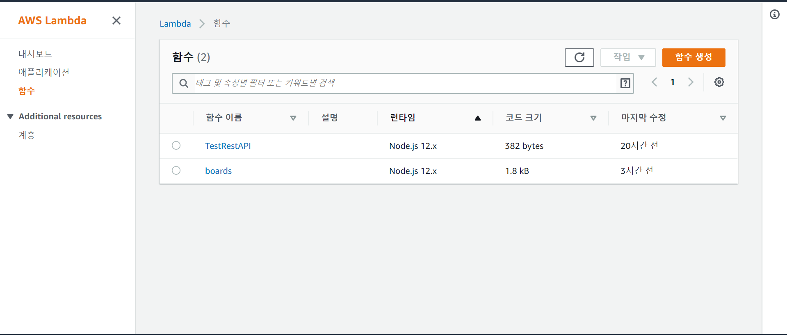
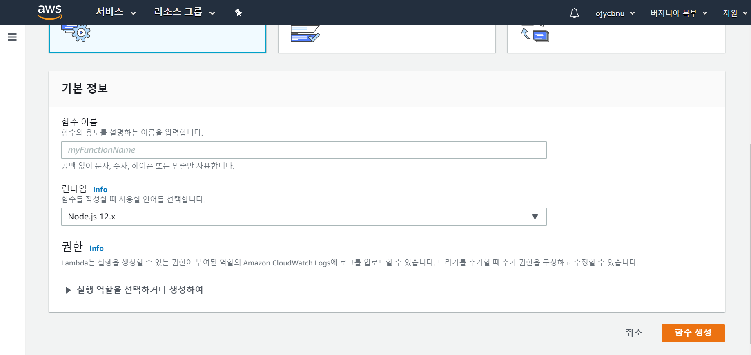
2. Test REST API – 게시판 서버 구축
7.10.2020 / DCLAB Seminar
1. AWS Lambda 함수 생성
Notes:
앞의 전처리 작업들이 되었다면, 이제 게시판서버 구축을 본격적으로 해보겠습니다. 먼저 AWS Lambda함수를 생성합니다

Slide 15
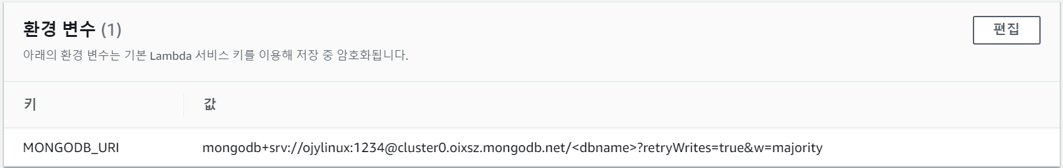
2. Test REST API – 게시판 서버 구축
7.10.2020 / DCLAB Seminar
2. 환경변수로 MONGODB URI 설정
Notes:
아까 복사한 code를 이용하여 환경변수를 만듭니다

Slide 16
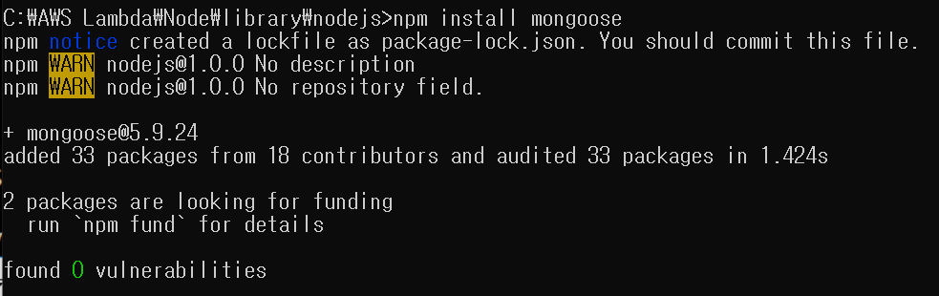
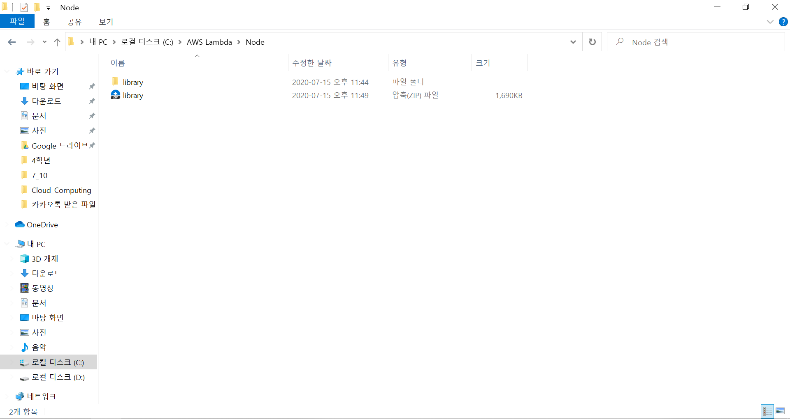
2. Test REST API
7.10.2020 / DCLAB Seminar
3. Node.js라이브러리를 압축하여 AWS Lambda에 올리기
1) npm install mongoose
〮 폴더에 처음 install 시 npm init 해주어야함
2) 라이브러리 압축
Notes:
Aws lambda에 mongodb라이브러리가 없기 때문에 먼저 node.js라이브러리를 설치하고 npm명령어로 mongoose라이브러리를 설치합니다
그후 라이브러리를 압축하고

Slide 17
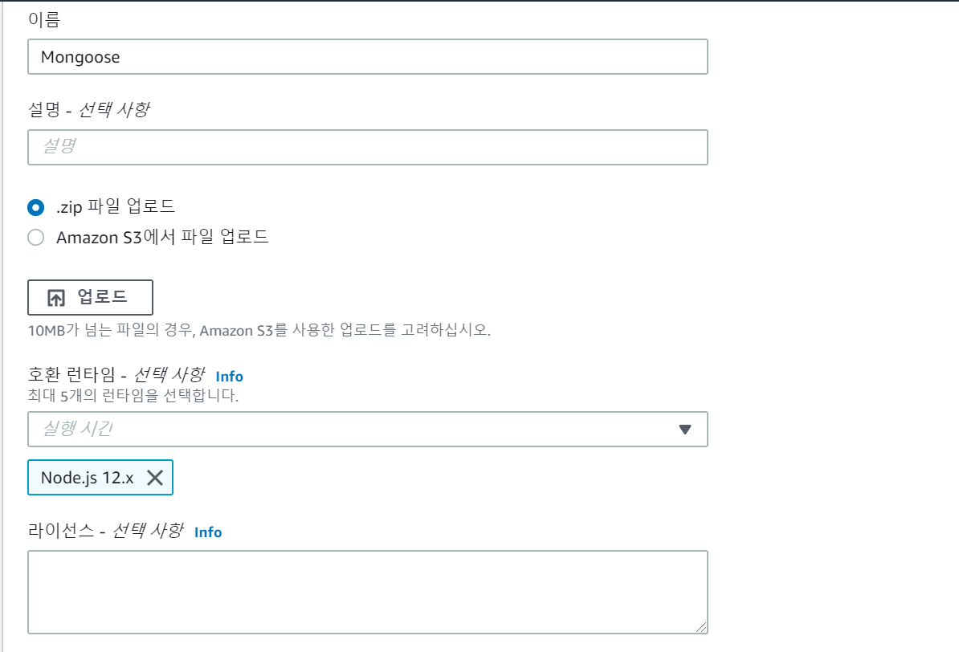
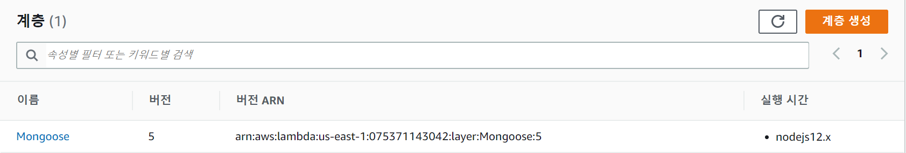
2. Test REST API
7.10.2020 / DCLAB Seminar
4. Amazon Lambda의 Layer에 등록
Lambda함수와 같은 런타임 선택
Notes:
aWS lambda의 layer에 등록합니다. 이때 lambda함수와 같은 런타임을 선택합니다

Slide 18
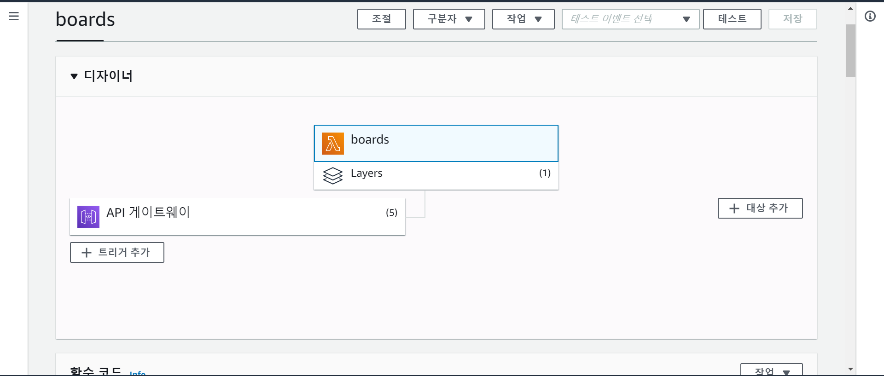
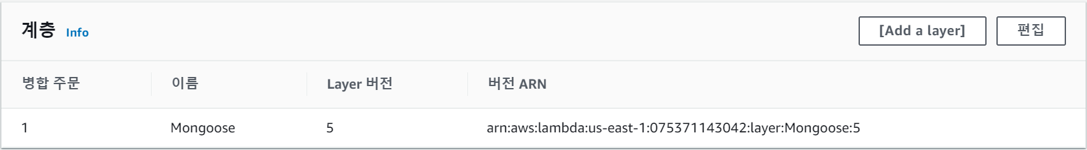
2. Test REST API
7.10.2020 / DCLAB Seminar
4. Lambda함수에 layer등록
Notes:
Lambda함수에 layer를 등록하고

Slide 19
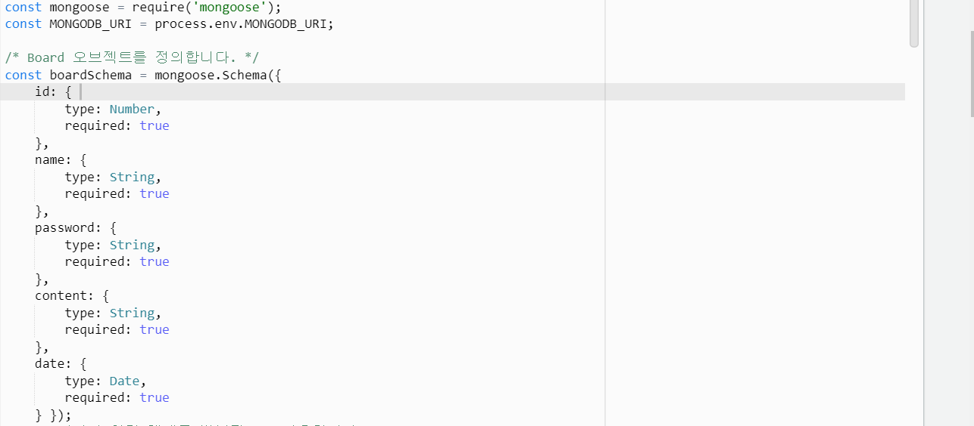
2. Test REST API
7.10.2020 / DCLAB Seminar
4. Lambda함수 작성(게시물)
〮 게시물 번호, 게시물 작성자, 게시물 비밀번호, 게시물 내용, 게시물 작성일자
1)오브젝트 정의
Notes:
Lambda함수를 작성합니다.그 후 게시물번호,게시물작성자,게시물 비밀번호,게시물 내용,게시물 작성일자순으로 Board 오브젝트를 정의합니다

Slide 20
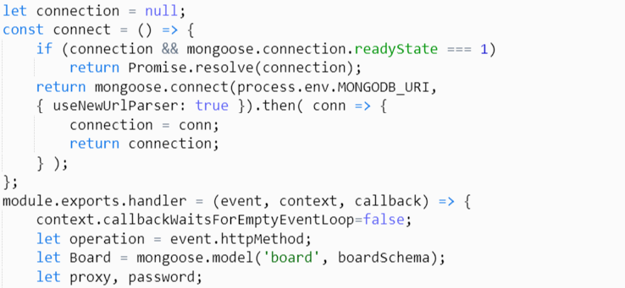
2. Test REST API
7.10.2020 / DCLAB Seminar
2)Mongo DB연결
Notes:
그리고 MongoDB를 연결하고

Slide 21
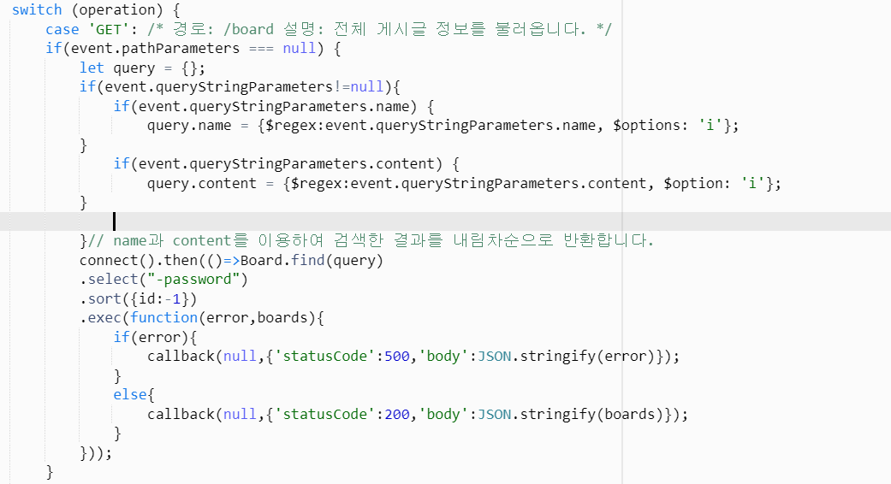
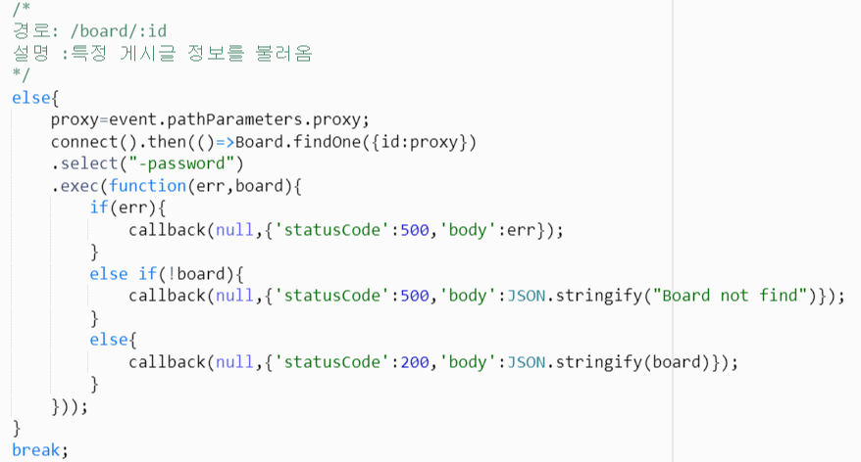
2. Test REST API
7.10.2020 / DCLAB Seminar
3) GET
Notes:
먼저 GET함수를 정의하는데 GET은 전체 게시글 정보를 불러오는 기능입니다. query안의 name과 content를 불러와 검색 결과를 내림차순으로 반한하고
특정게시글 정보를 불러올때는 proxy에 id가 담겨져있어 원하는 id를 검색하여 그 id의 board1개만을 가져옵니다

Slide 22
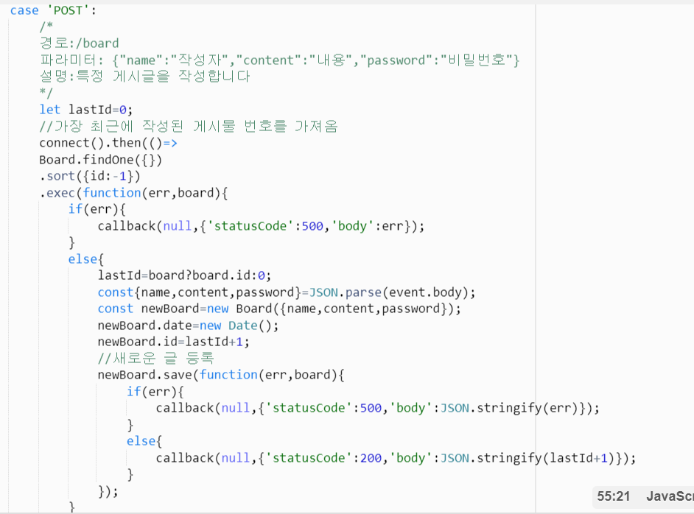
2. Test REST API
7.10.2020 / DCLAB Seminar
4) POST
Notes:
POST는 특정게시글을 작성하는 메소드로 lastId로 최근에 작성된 게시물번호를 가져오고 새로운글을 파라미터에 맞게 입력하면 lastId+1과 글 내용,작성된 날짜가 board에 저장됩니다

Slide 23
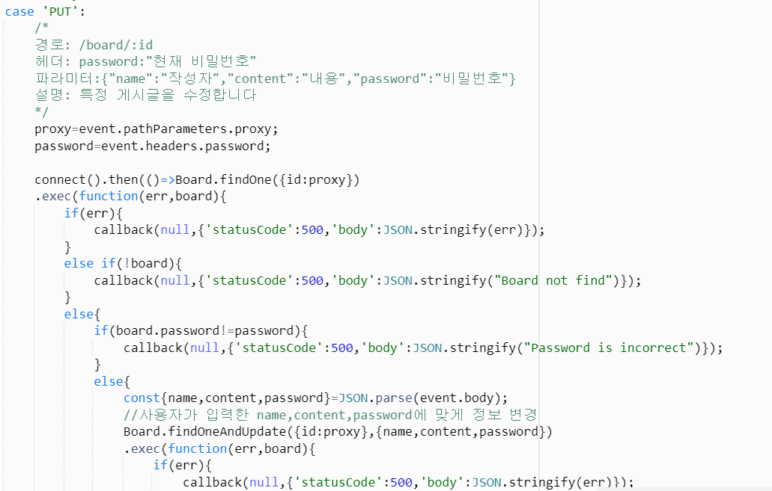
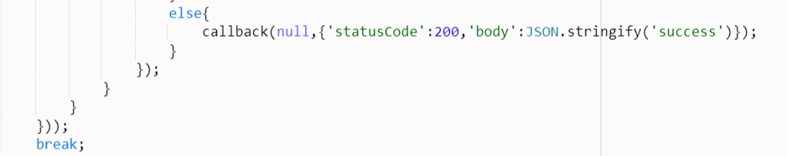
2. Test REST API
7.10.2020 / DCLAB Seminar
5) PUT
Notes:
PUT은 특정게시글을 수정하는 함수이며 proxy로 id를 받고 password를 사용하여 password가 맞다면 사용자가 입력한 name,content,password에 맞게 정보가 변경되고 성공시 200응답코드와 함께 success라는 문구가 나옵니다

Slide 24
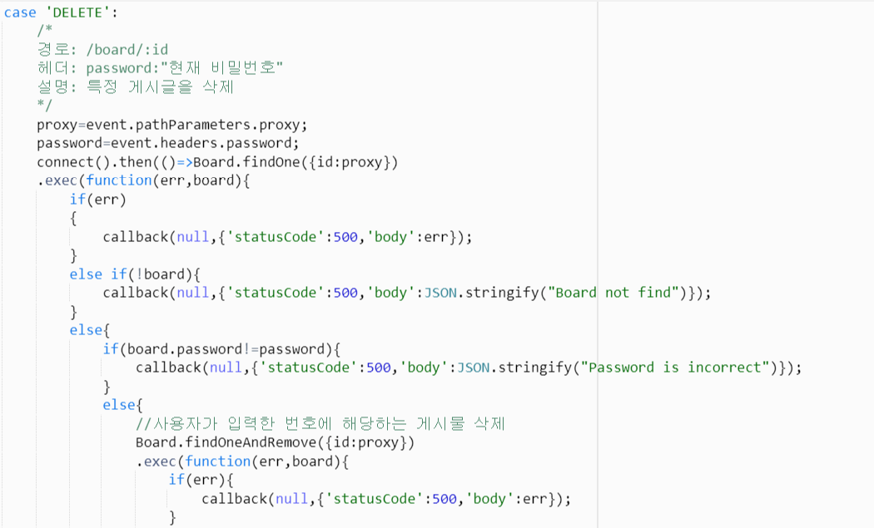
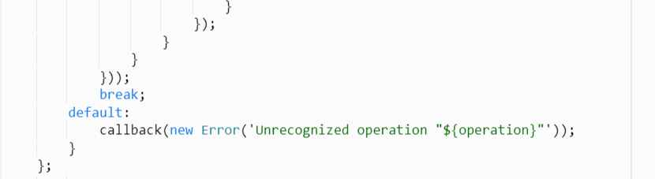
2. Test REST API
7.10.2020 / DCLAB Seminar
6)DELETE
Notes:
DELETE는 특정게시글을 삭제하는 함수로 proxy로 id,를 받고 header에 입력한 password가 같다면 입력한 번호에 해당하는 게시물을 삭제합니다

Slide 25
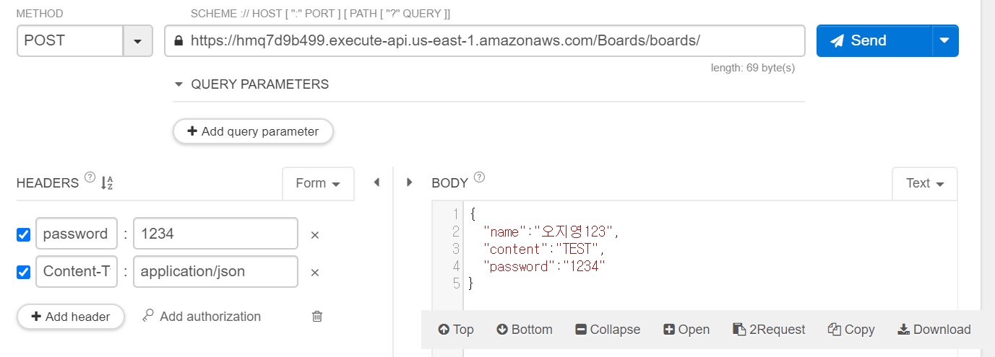
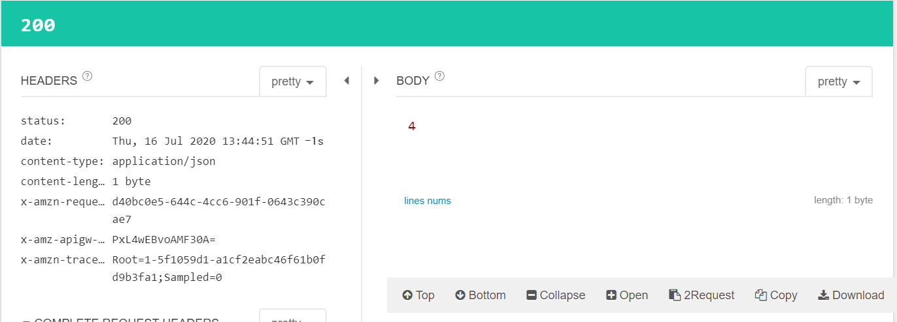
2. Test REST API – TEST&RESULT
7.10.2020 / DCLAB Seminar
TEST & RESULT
1)POST TEST
Notes:
함수들을 정희하고 나타난 결과입니다. POST를 보면 스테이지에 쓰여있던 url을 붙여넣고 body안에 파라미터에 맞게 글을 쓰고 동락하면
정상응답코드가 나오고 등록한글의 id를반환합니다

Slide 26
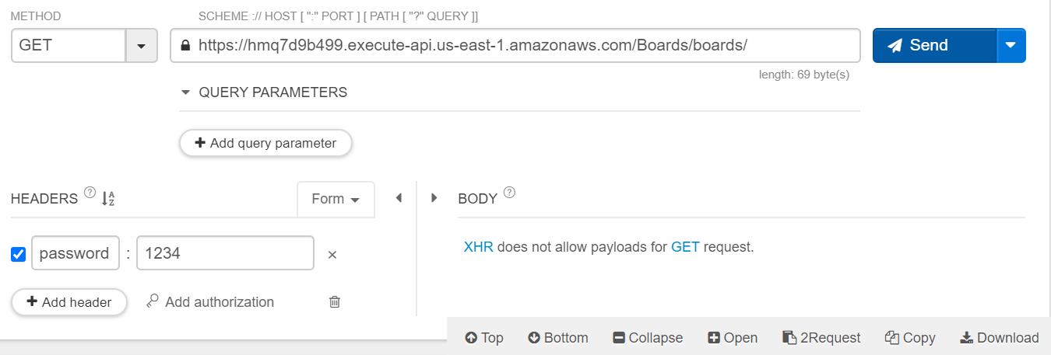
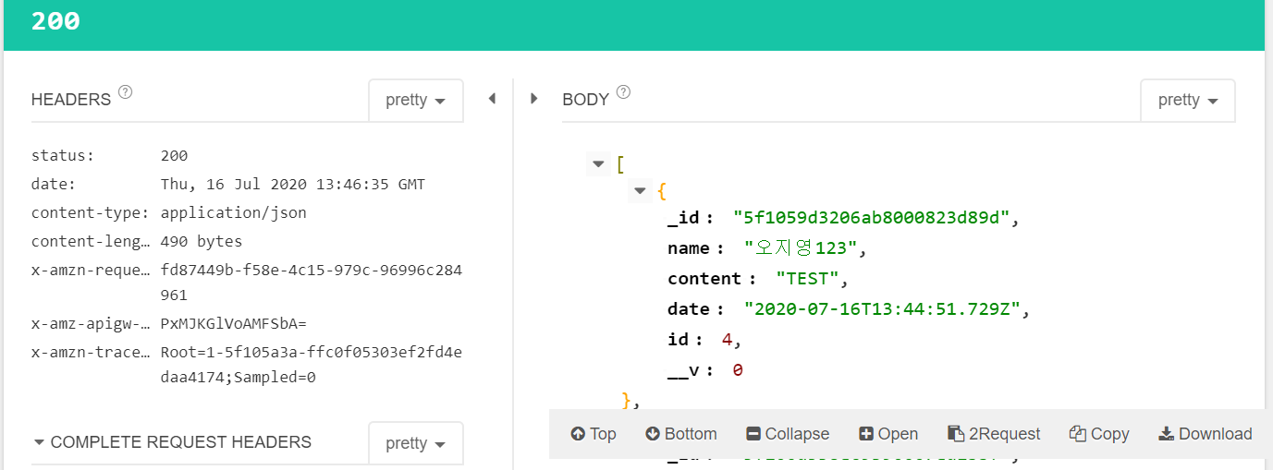
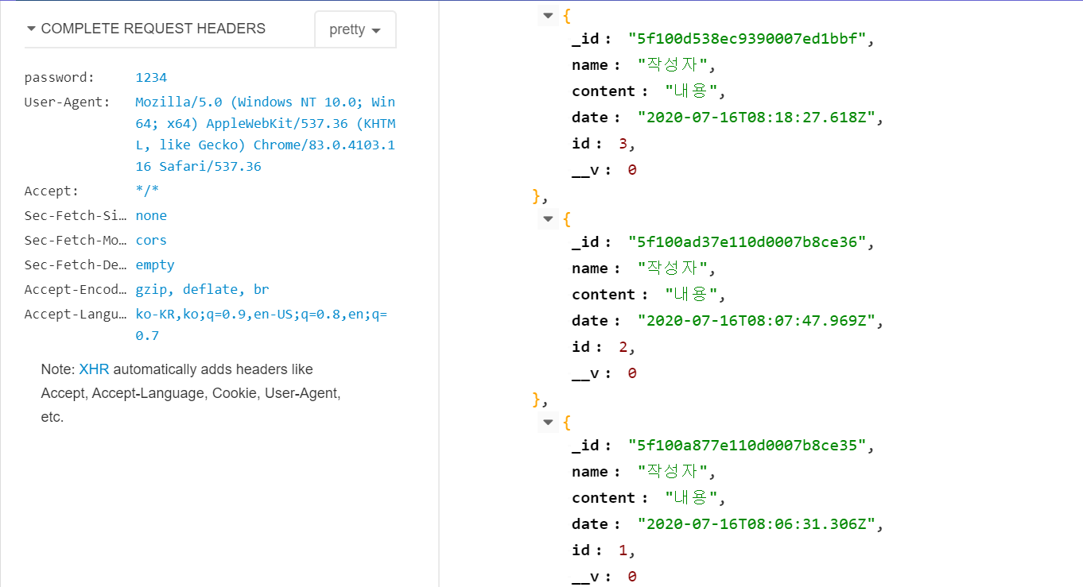
2. Test REST API
7.10.2020 / DCLAB Seminar
2)GET TEST
Notes:
GET을 Test할때도 url을 넣고 send하면 이렇게 등록했던 mongodb안의 전체 글이 나옵니다

Slide 27
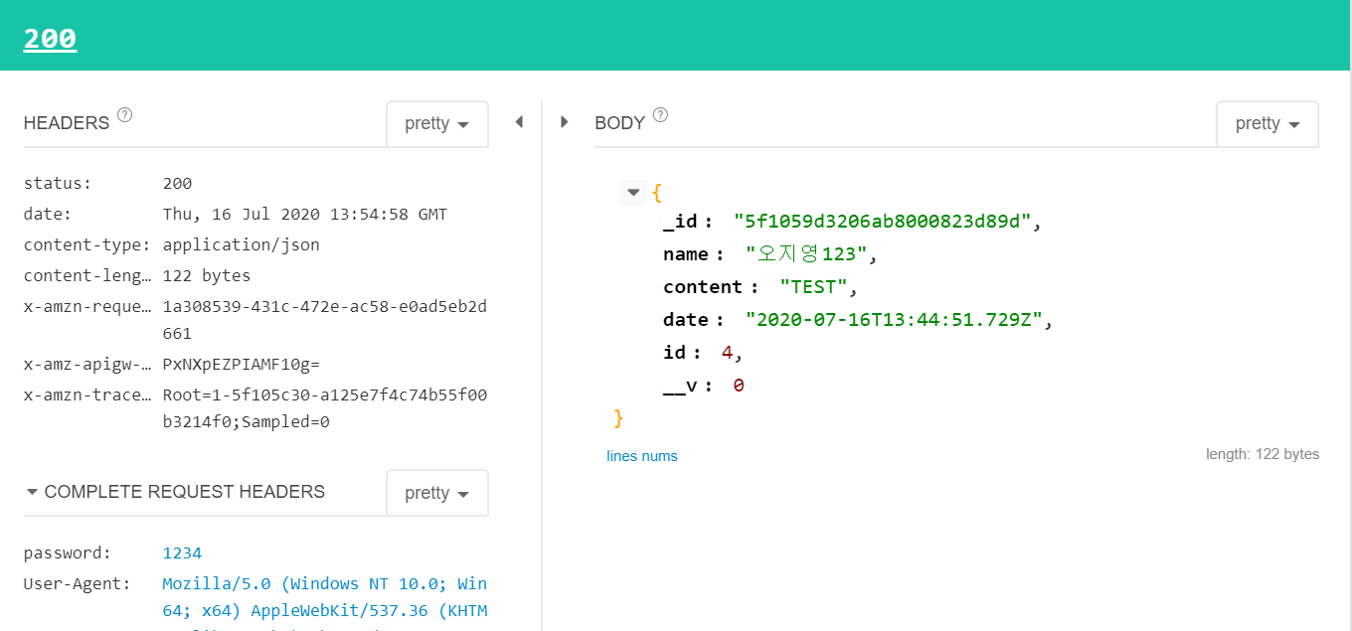
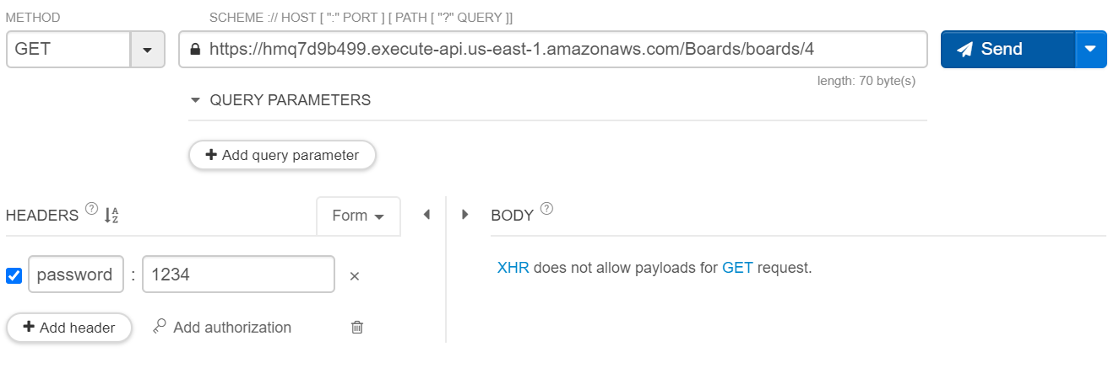
2. Test REST API
7.10.2020 / DCLAB Seminar
2)GET TEST
〮 특정 id 찾기
Notes:
특정 id를 찾을때는 경로에 id번호를 추가하면 정상응답코드가 나오고 해당 id의 글을 보여줍니다

Slide 28
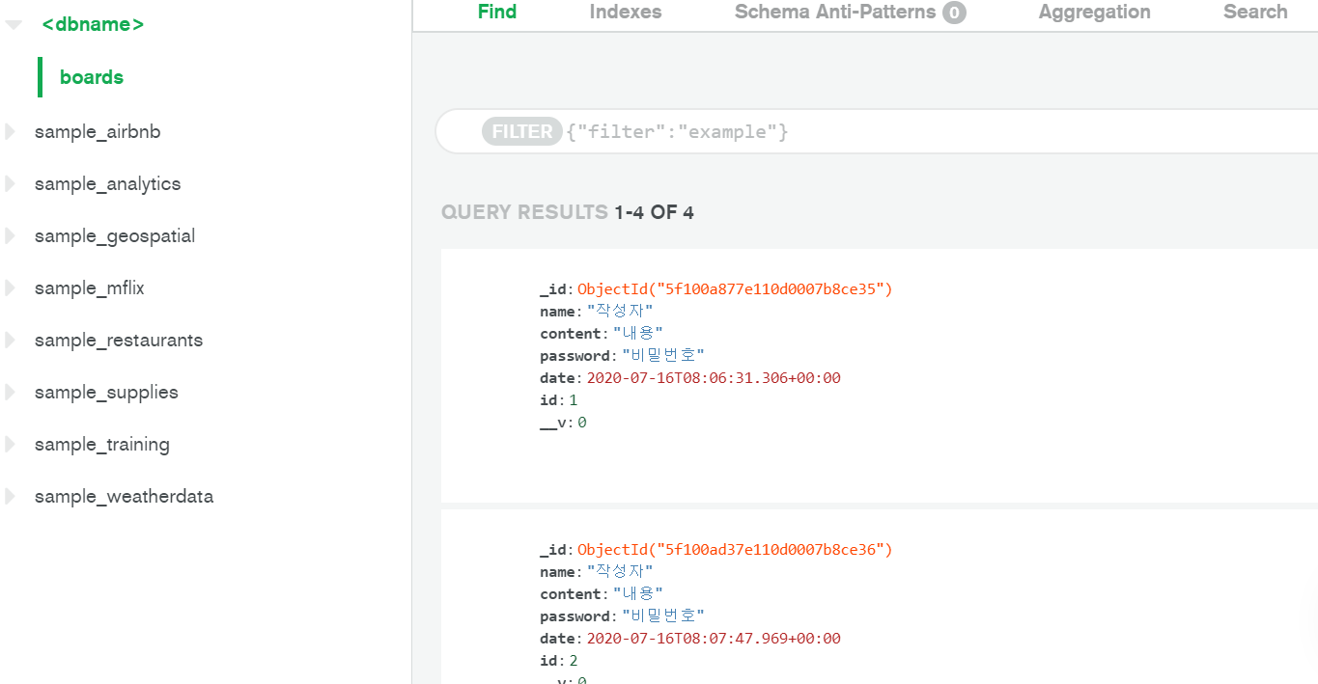
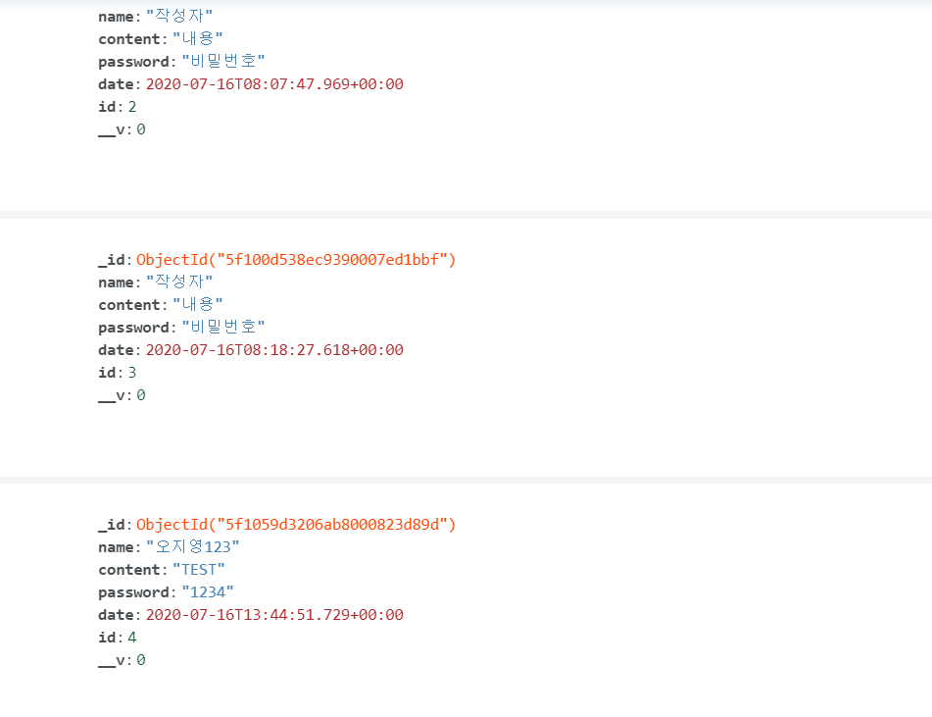
2. Test REST API
7.10.2020 / DCLAB Seminar
〮 Mongo DB
Notes:
이것은 MongoDB안에 저장된 글을 보여주는 내용입니다

Slide 29
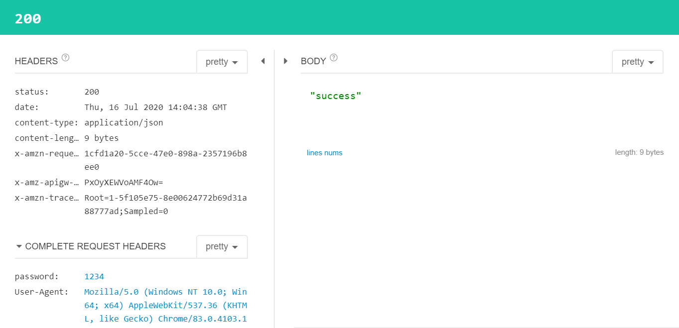
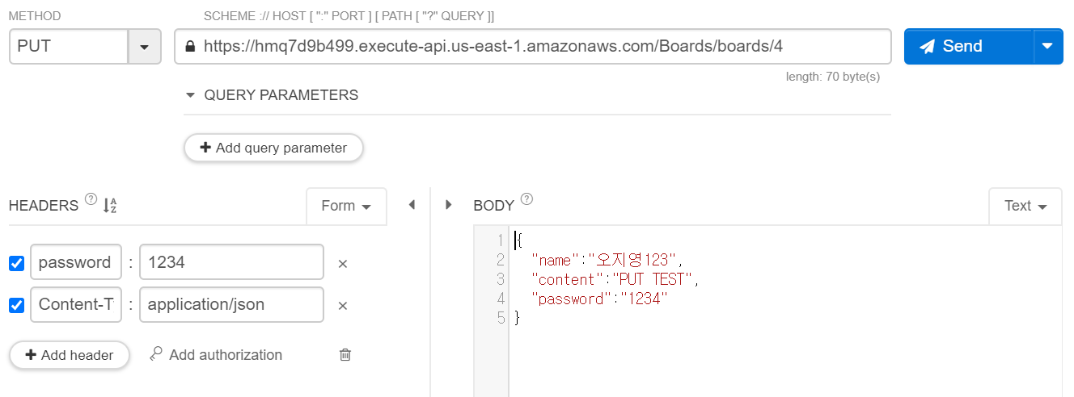
2. Test REST API
7.10.2020 / DCLAB Seminar
3)PUT TEST
Notes:
PUT으로는 원하는 글을 수정할 수 있어 header안에 비밀번호를 넣어주고 해당 id의 글을 수정하면 정상응답코드와 함께 성공했다는 메시지가나오고

Slide 30
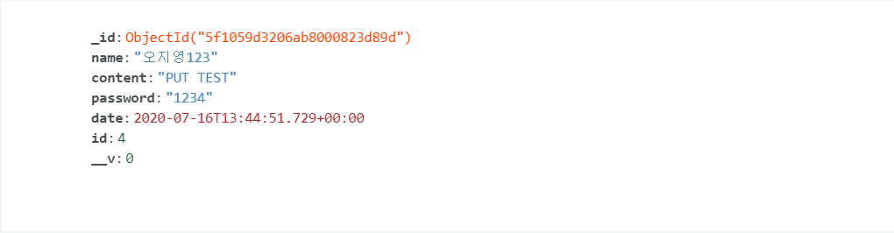
2. Test REST API
7.10.2020 / DCLAB Seminar
〮 Mongo DB
Notes:
mongoDB안의 해당 글이 수정되었음을 알수있습니다

Slide 31
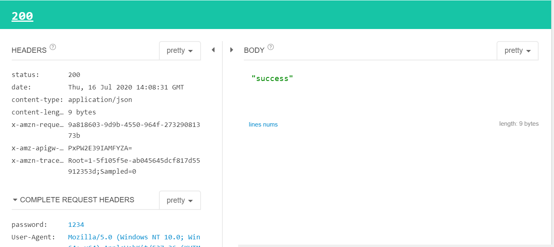
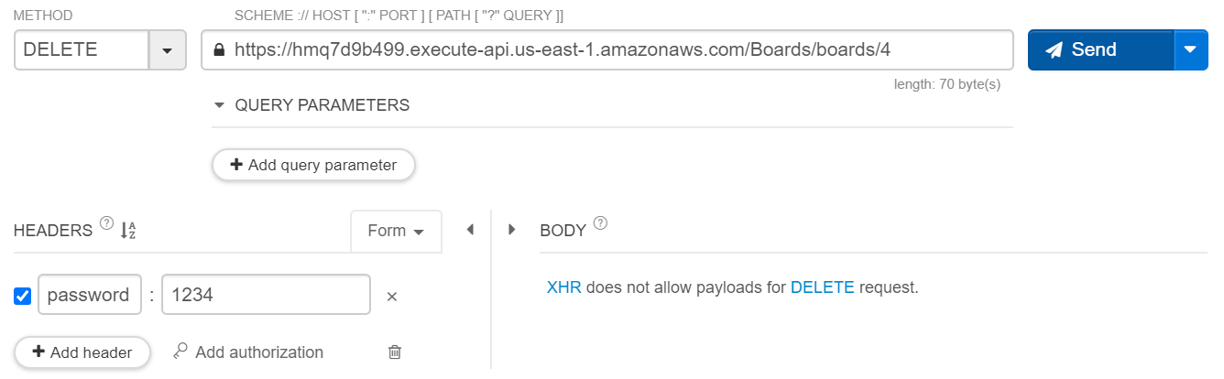
2. Test REST API
7.10.2020 / DCLAB Seminar
4)DELETE TEST
Notes:
DELETE는 원하는 글을 삭제할수 있는 기능으로 PUT과 마찬가지로 header에 비밀번호를 넣고 url경로에 id를 추가하면 정상응답코드와 성공했다는 메시지가 뜹니다

Slide 32
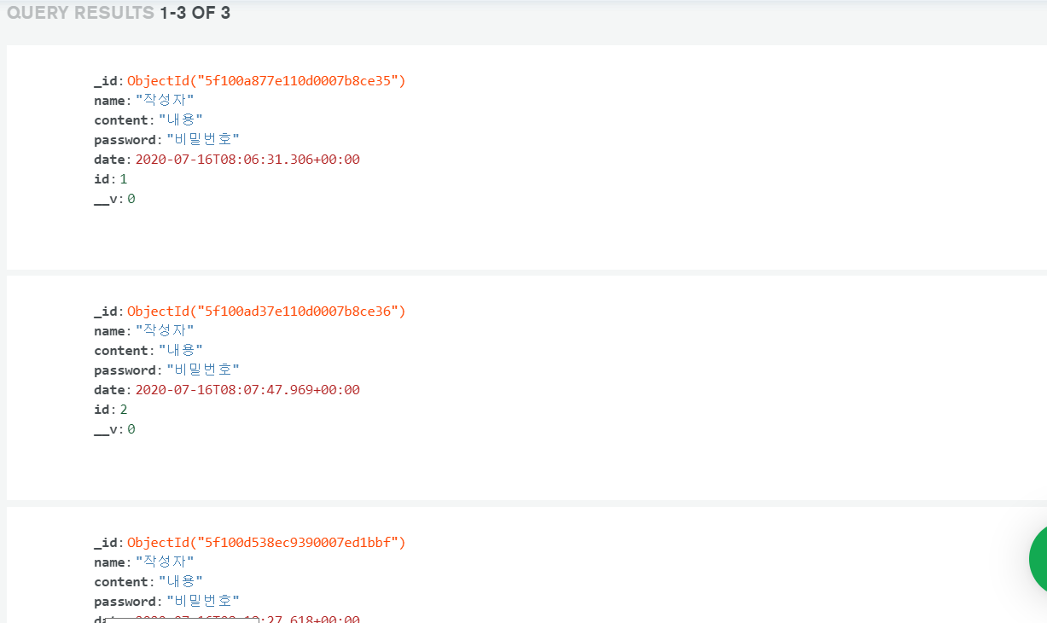
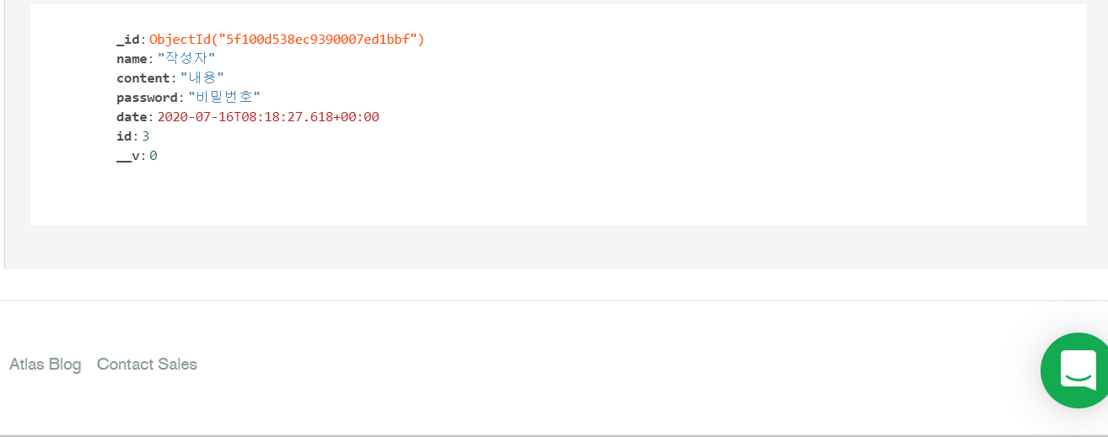
2. Test REST API
7.10.2020 / DCLAB Seminar
〮 Mongo DB
Notes:
MongoDB안에 보면 해당글이 삭제되었다는 것을 알수있습니다.

Slide 33
4. END
END
Notes:
이렇게 REST API를 이용하여 메소드를 사용하는 실습을 해보았습니다

